Slide 1
Habilitaciones Urbanas: Implicancias municipales y registrales
Sonia Campos Fernández

Slide 2
Presunción de validez
Precedente de observancia obligatoria | Reglamento de la Ley 29090
CALIFICACIÓN DE ACTOS ADMINISTRATIVOS “En la calificación de actos administrativos, el Registrador verificará la competencia del funcionario, la formalidad de la decisión administrativa, el carácter inscribible del acto o derecho y la adecuación del título con los antecedentes registrales. No podrá evaluar los fundamentos de hecho o de derecho que ha tenido la Administración para emitir el acto administrativo y la regularidad interna del procedimiento administrativo en el cual se ha dictado”. Precedente: XCIII Pleno | “En la calificación registral para la inscripción de las Licencias, Resoluciones o cualquier acto administrativo que emitan las Municipalidades, el Registrador, bajo responsabilidad, solo verifica la competencia del funcionario que la emitió, la formalidad, el carácter inscribible y la adecuación con los antecedentes registrales; no puede evaluar los fundamentos de hecho o de derecho, ni el desarrollo del procedimiento administrativo en el cual se emitió”. Numeral 3.5 del artículo 3 del Reglamento de la Ley 29090

Slide 3
¿Qué evalúa el área de catastro de las zonas registrales en las habilitaciones urbanas y edificaciones?
En todas las etapas de las Habilitaciones Urbanas, respecto a la conformidad de su perímetro registrado o en caso de replanteo que implique la variación de las anotaciones extendidas.
Inscripción de declaratorias de fábrica, sobre la adecuación del perímetro de la fábrica respecto a su antecedente registral.
Determinación y/o rectificación de área, linderos y medidas perimétricas

Slide 4
BASE GRAFICA REGISTRAL DEL REGISTRO DE PREDIOS

Slide 5
PROCESO DE RECONSTRUCCIÓN DE LA INFORMACIÓN GRÁFICA
5

Slide 6
Efectos y contenido del informe técnico
El informe técnico vincula al Registrador o Abogado Certificador (CBC) en los aspectos técnicos.
El Registrador o Certificador debe evaluar todos los demás aspectos de aplicación e interpretación en lo concerniente a normas jurídicas, además de constatar que se haya efectuado la revisión de los antecedentes registrales indispensables para emitir el informe técnico.
Ante la existencia de errores deben devolverlo para la corrección o pronunciamiento sobre los aspectos técnicos indispensables para realizar la calificación del acto solicitado.
Numeral 7.5 Directiva 02-2014-SUNARP-SN

Slide 7
Información a considerar por las áreas de catastro

Slide 10
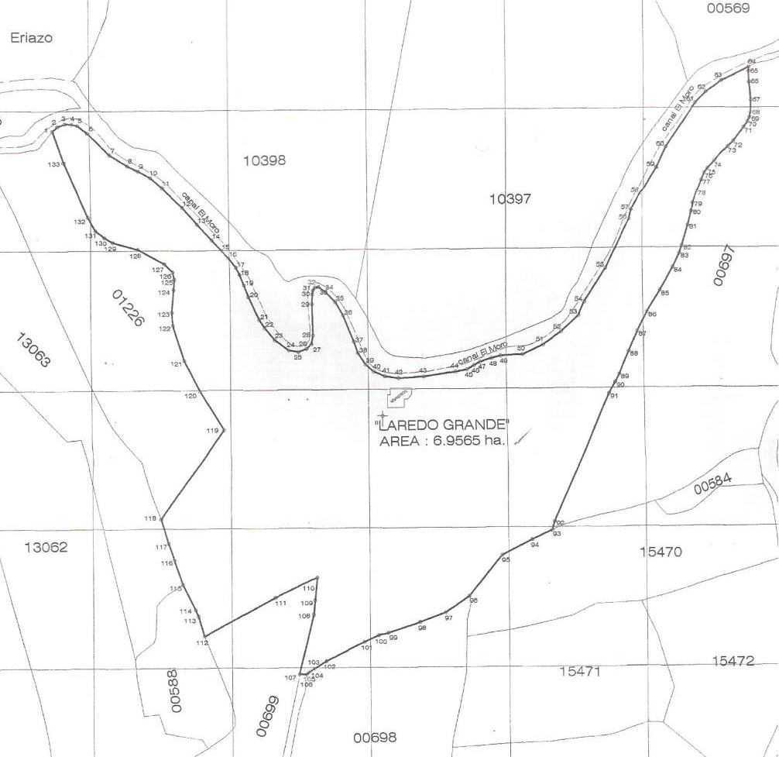
Confrontación
Presentado
Inscrito

Slide 11
Directiva Nº 03-2014-SUNARP/SN: Actos inscribibles que requieren informe previo del área de catastro:

Slide 12
Intervención del área de Catastro: ¿obligatoria?

Slide 13
Intervención del área de Catastro: ¿obligatoria?

Slide 14
Directiva N° 06-2018-SUNARP/SN
El servicio expedido es de carácter informativo y respecto al polígono obrante en la BGR a la fecha en la que es extraída la información.
La solicitud de servicio de publicidad simple de la BGR en archivo digital debe contener 1 solo polígono, vinculado a una partida registral o a un asiento, en el caso de afectación parcial de un predio inscrito que haya merecido ITC.
El polígono debe estar incorporado a la BGR.

Slide 15
¿Saneamiento de área, medidas y linderos como acto previo a la habilitación urbana?

Slide 16
¿Saneamiento de área, medidas y linderos como acto previo a la declaratoria de fábrica?

Slide 17
¿Saneamiento previo a la HU?

Slide 18
Tolerancias Catastrales y Registrales

Slide 19
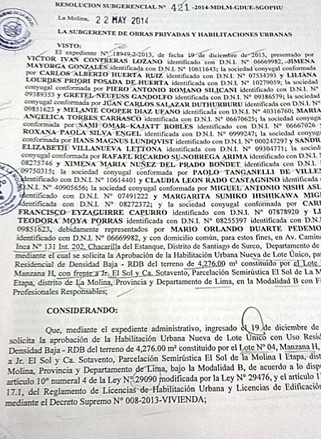

Slide 20
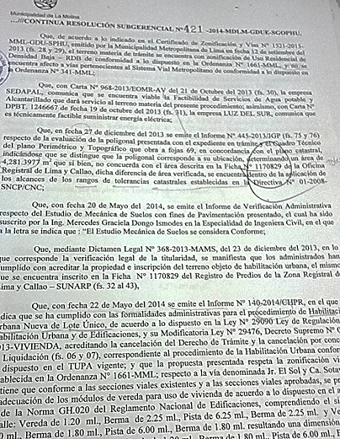

Slide 21
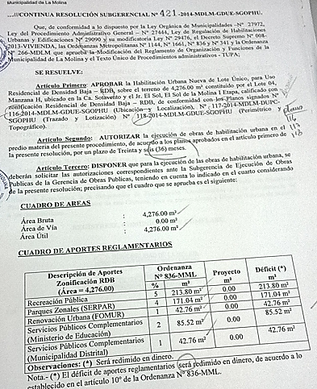

Slide 22
TOLERANCIAS CATASTRALES Y REGISTRALES (I)
Tolerancias Registrales: Predios Urbanos y Rurales
Directiva N° 001-2008-SNCP/CNC del 28/08/2008:
Cuando el resultado del levantamiento catastral no coincida con su correspondiente habilitación urbana;
Cuando la información gráfica catastral no coincida con la información gráfica registral y/o título del predio y
Cuando en el título de la modificación física del predio, transferencia de dominio o gravamen se describa al predio de manera distinta a la partida registral. Modificado por la Resolución N° 04-2010-SNCP/CNC.

Slide 23
RANGOS
URBANA | URBANA | RURAL | RURAL
Rango de áreas (m2) | Tolerancia (%) | Rango de áreas (hás) | Tolerancia (%)
Menores de 200 | 2.5 | Menores de 1 | 7.5
De 200 a 1,000 | 2.0 | De 1 a 5 | 6.3
Mayores a 1,000 | 1.0 | De 5 a más | 3.0
Rangos:

Slide 24
Finalidad de la Habilitación Urbana
Ocupación ordenada del territorio
Desarrollo sostenible de la ciudad
Individualización de lotes y asignación de derechos de propiedad
HABILITACION URBANA

Slide 25
Definición general de HU
PROCESO QUE SIGUE UN TERRENO RÚSTICO O ERIAZO PARA CONVERTIRSE EN URBANO

Slide 26
Definición
HABILITACIÓN URBANA
Convertir un terreno rústico o eriazo en urbano, mediante obras de:
Complementariamente puede contar con redes de comunicación y gas.
Accesibilidad;
Distribución de agua y desagüe;
Distribución de energía e iluminación pública;
Entrega de aportes obligatorios (recreación pública, educación, salud y otros fines)
¿Cuáles son las implicancias sobre el predio?

Slide 27
Implicancias
Cambio en la condición legal del predio:
Aplicación de la Ley 29090 a los procedimientos edificatorios.
Posibilidad de fraccionar el predio a través de la subdivisión.
Individualización del predio (lote urbano).
Nacimiento del derecho real de propiedad respecto a los predios que conforman el área útil (compraventa de bienes futuros).
Transferencia de los aportes reglamentarios a las entidades receptoras.
Generación de espacios público (parques, vías y equipamiento público).

Slide 28
Componentes de HU
3
2
Vías.
Lotes
Recreación Pública.
Equipamiento
1
4

Slide 30
Principios ordenadores del Proceso de Habilitación Urbana
Principio de Unidad: Las normas que se expidan, a partir de la presente Ley, deberán guardar coherencia con el ordenamiento jurídico, de forma tal que las normas que lo conforman se integren armónicamente evitando contradicciones. De existir discrepancias entre la presente Ley y alguna otra norma que se expida sobre procedimientos administrativos regulados en esta, el orden de prelación para su aplicación es:
a.1) La Ley Nº 29090.
a.2) Los reglamentos de la Ley Nº 29090.
a.3) Las normas de carácter nacional.
a.4) Las normas de carácter local provincial.
a.5) Las normas de carácter local distrital.
Debiendo mantenerse obligatoriamente este orden de prelación. Esta disposición es de orden público.
Eliminación de barreras burocráticas: procedimientos y requisitos únicos de aplicación obligatoria a nivel nacional.

Slide 31
PROCESOS DE HABILITACIÓN URBANA SEGÚN EL MARCO NORMATIVO VIGENTE (Art. 3° Ley 29090)
H.U.
Ley 29090
HU
NUEVA
HU
EJECUTADA
Reurbanización.
HU de Oficio

Slide 32
Proceso de HU Nueva
LICENCIA HU
Elaboración de Proyecto según normas urbanísticas.
CONSTRUCCIÓN
Cuenta con autorización municipal
RECEPCION DE OBRAS
Cuenta con Recepción de Obras/conformidades emitidas por las EPS
Terreno desocupado.
Inscripción del derecho del solicitante.
No hay problemas de saneamiento físico legal.
Se ejecuta con supervisión de las EPS y de la Municipalidad
Puede tener modificaciones no sustanciales
Para posterior inscripción en RR.PP.

Slide 33
PROCESO DE REGULARIZACIÓN DE HABILITACIÓN URBANA EJECUTADA
Las habilitaciones urbanas ejecutadas hasta el 17 de septiembre de 2018, sin la correspondiente licencia
¿QUÉ SE APRUEBA?
¿Obras de HU pendientes de ejecución?
¿Proyecto en vía de regularización?
Regularización de HU Ejecutada
Recepción de Obras
Obras de HU
Concluidas

Slide 34
Etapas en la HU Ejecutada

Slide 35
Proceso de HU de Oficio
Lotización y venta informal del terreno
CONSTRUCCIÓN
Obras de HU ejecutadas sin autorización municipal y sin respetar los aportes reglamentarios.
DECLARACIÓN DE HU OFICIO
Ejecución de vías acorde a los PDU y alineamiento vial
OCUPACIÓN
Cuentan con contrato privado de compraventa con Titular Registral
No se exigen aportes.
No pueden regularizar por que no tienen el 100% de la propiedad del lote matriz
Las municipalidades pueden rectificar y/o determinar áreas, linderos y/o medidas perimétricas inscritas que discrepen con las resultantes del levantamiento topográfico que se realicen en el procedimiento de habilitación urbana de oficio.
Las causales de procedencia e improcedencia, el órgano responsable, el contenido del expediente técnico, el procedimiento y demás condiciones para obtener de las municipalidades la habilitación urbana de oficio se establecerán en el Reglamento de Licencias de Habilitación Urbana y Licencias de Edificación.

Slide 36
Actos inscribibles: Habilitaciones urbanas
1. Independización o parcelación de predios rústicos para habilitaciones urbanas – Planeamiento Integral
2. Documentos previos.
3. Proyecto de habilitación urbana (licencia de habilitación urbana).
4. Recepción de obras de habilitación urbana: HU Nueva, ejecutada y de Oficio.

Slide 37
Actos inscribibles Actos inscribibles: Habilitación Urbana Ley 29090
Asientos definitivos – efectos retroprioritarios legal
Asientos provisionales y transitorios (sujetos a un plazo) y advierten una eventual causa de modificación del acto o derecho inscrito
Documentos previos, proyecto de Hu y preindependizaciones
Recepción de obras, independizaciones de predios rústicos y de los lotes que conforman el área útil
Anotación
Inscripción

Slide 38
Independización de predios rústicos en área urbana o área urbanizable inmediata
Partición de un predio rústico ubicado en áreas urbanas o área urbanizable inmediata, en una o más parcelas, con áreas superiores a una (1) hectárea.
Reglamento de la Ley 29090 | RIRP
Artículo 33.- Requisitos y Procedimientos del planeamiento integral 33.1 El planeamiento integral forma parte del proyecto de habilitación urbana y es calificado por la Comisión Técnica, cuando el área por habilitar esté comprendida en el Plan de Desarrollo Urbano y/o zonificación y no colinde con zonas habilitadas o cuando se realice la independización o parcelación de un predio rústico. | Artículo 62: (…) En la partida independizada se dejará constancia de la falta de inscripción del Planeamiento Integral aprobado, salvo que se haya solicitado simultáneamente su inscripción, acompañando la resolución de aprobación correspondiente.

Slide 39
¿La aprobación del proyecto de HU es requisito para la inscripción de la independización de predios rústicos?

Slide 40
Inscripción de la primera etapa de la Habilitación Urbana
Ley 29090 | RIRP
“La inscripción en Registros Públicos de las habilitaciones urbanas autorizadas por las modalidades B, C y D se realizará únicamente con la recepción de obras, a excepción de las habilitaciones urbanas con construcción simultánea y venta garantizada de lotes en las que se realiza la anotación preventiva de la predeclaratoria de fábrica y la preindependización una vez obtenida la licencia de edificación. Sin embargo, el proyecto de habilitación urbana aprobado por la municipalidad podrá ser inscrito, de ser el caso, bajo responsabilidad del promotor.” Art. 10, últ. párrafo pto. 4 de la Ley 29090, modificado por la Ley 29476 y Decreto Legislativo N° 1225 – Modificado por el Decreto Legislativo N° 1426, por: “Las habilitaciones urbanas y edificaciones sujetas a las modalidades B, C y D, pueden ejecutarse por etapas, siempre que tengan un proyecto integral aprobado.“ ¿ya no es inscribible el proyecto? | Artículo 34.- Inscripción de la habilitación urbana De conformidad con el artículo 10 de la Ley Nº 29090, sólo es inscribible la recepción de obras de la habilitación urbana, salvo los supuestos de aprobación de habilitaciones urbanas nuevas con autorizaciones de construcción simultánea y/o venta garantizada de lotes, cualquiera sea la modalidad de la aprobación de la misma, en cuyo caso podrá anotarse preventivamente el proyecto de habilitación urbana. En los casos de habilitaciones urbanas aprobadas que no cuenten con las autorizaciones previstas en el párrafo anterior podrá anotarse preventivamente el proyecto de habilitación urbana a solicitud y bajo responsabilidad del promotor, supuesto en el cual en ningún caso se preindependizarán los lotes conformantes de la habilitación urbana.

Slide 41
¿Ya no es inscribible el proyecto de HU?

Slide 42
¿qué actos son inscribibles?
“3.5 Inscripción registral
La Licencia de Habilitación Urbana y/o de Edificación, su prórroga y revalidación, son inscribibles en la partida registral del predio.
El asiento registral se cancela por el vencimiento de las citadas licencias o por la inscripción de la Recepción de Obras o de la Declaratoria de Edificación, según corresponda”.
Reglamento de la Ley 29090

Slide 43
Anotaciones preventivas: Habilitaciones urbanas
Anotación del proyecto de HU
Preindependización de los lotes
Anotación de compraventa garantizada
Predeclaratoria de fábrica

Slide 44
Acuerdos plenarios
Transferencia | Hipoteca
CLXIV PLENO Sesión extraordinaria modalidad no presencial realizada el día 19 de octubre de 2016. TRANSFERENCIA DE ÁREAS EN PROYECTO DE HABILITACIÓN URBANA. Procede inscribir la transferencia del íntegro de un predio matriz sobre el cual se ha registrado el proyecto de habilitación urbana, lo cual implica la transferencia tanto de la futura área útil como del resto de las áreas (que incluye el área de aportes), siendo consecuencia de ello que el adquirente se sustituye en la calidad de habilitador. | LXXX PLENO Sesión ordinaria y presencial realizada los día 15 y 16 de diciembre de 2011. CONSTITUCIÓN DE HIPOTECA DURANTE LA VIGENCIA DE LA ANOTACIÓN PREVENTIVA DE APROBACIÓN DE HABILITACIÓN URBANA. “Mientras se encuentre vigente la anotación preventiva de aprobación de habilitación urbana, no procede la inscripción de constitución de hipotecas sobre lotes individuales en las partidas pre independizadas. Sin perjuicio de lo indicado y estando vigentes las partidas pre independizadas, es procedente la inscripción de la hipoteca sobre la totalidad del predio matriz, la misma que será trasladada simultáneamente a las partidas pre independizadas, siempre que se trate del mismo propietario”.

Slide 45
¿y el acuerdo plenario?

Slide 46
Recepción de obras
Reglamento de Inscripciones del Registro de Predios | Acuerdo plenario
Artículo 41: Contenido del asiento de recepción de obras. Artículo 42: recepción de obras con variación de área, linderos y medidas perimétricas. Artículo 43: recepción por SAP. Artículo 44: recepción parcial de obras en habilitaciones urbanas ejecutadas por etapas. | CLXII PLENO Sesión extraordinaria modalidad no presencial realizada los días 10 y 11 de octubre de 2016. Título traslativo de propiedad de los lotes aportados en un procedimiento de habilitación urbana “De acuerdo con la Ley de Habilitaciones Urbanas, el título traslativo es la resolución de recepción de obras. En tal sentido, solamente se requiere la petición de la entidad beneficiaria para la inscripción del bien a su favor si no se hizo con la inscripción de la recepción de obras”.

Slide 47
¿Es aplicable a todos los aportes reglamentarios?

Slide 48
Regularización de habilitación urbana
“38.1 Las habilitaciones urbanas ejecutadas hasta el 17 de septiembre de 2018, sin la correspondiente licencia, son regularizadas por las Municipalidades siempre que cumplan con la normatividad vigente a la fecha de su ejecución o, en caso que sea más favorable, con la normativa vigente.
38.2 La Resolución de Regularización que apruebe la habilitación urbana, debe considerar también la aprobación de la recepción de obras”.
Reglamento de la Ley 29090

Slide 49
Habilitación Urbana de Oficio
Artículo 41.- Habilitación Urbana de Oficio
“41.1 Las Municipalidades distritales y las provinciales o la Municipalidad Metropolitana de Lima, en el ámbito del Cercado, declaran la habilitación urbana de oficio de aquellos predios matrices registralmente calificados como rústicos ubicados en zonas urbanas consolidadas que cuenten con edificaciones permanentes destinadas para vivienda, con equipamiento urbano, de ser el caso, así como con servicios públicos domiciliarios de agua potable, desagüe o alcantarillado, energía eléctrica y alumbrado público, otorgándoles la correspondiente calificación de urbano de conformidad con su realidad local, y disponen la inscripción registral del cambio de uso de suelo rústico a urbano”.
Reglamento de la Ley 29090

Slide 50
Inscripción de Habilitación Urbana de oficio
RIRP: Improcedencia | Reglamento de la Ley 29090
Artículo 48: (…) En el caso que en la partida matriz consten asientos de inscripción o anotación que revelen la existencia de un procedimiento de habilitación urbana o de regularización de una ejecutada en trámite a la fecha de publicación de la Ley Nº 29898, en aplicación del literal a) del artículo 24-B de dicha Ley, no procederá la inscripción de la habilitación urbana de oficio, salvo que esta circunstancia se encuentre considerada expresamente en la Resolución municipal respectiva. | Artículo 45.- Prohibición de iniciar la Habilitación Urbana de Oficio 45.1 El órgano competente no inicia el procedimiento administrativo de habilitación urbana de oficio cuando el predio matriz: a) Tiene una Resolución de Habilitación Urbana vigente. b) Tiene en trámite un procedimiento administrativo de habilitación urbana; de regularización de habilitación urbana ejecutada; o, de recepción de obras, aun cuando se desista de los mismos.

Slide 51
Inscripción de Habilitación Urbana de oficio
Reglamento de la Ley 29090 | Pronunciamientos del Tribunal Registral
i) De ser el caso, realiza la rectificación y/o determinación de áreas, linderos y/o medidas perimétricas, así como rectifica áreas por error de cálculo inscritas cuando discrepan con las resultantes del levantamiento topográfico, conforme a las normas de la materia.

Slide 52
Independización de los lotes en una HU de oficio
Reglamento de la Ley 29090 | Acuerdo plenario
49.2 La inscripción individual registral de los lotes resultantes de la habilitación urbana de oficio es gestionada por el titular registral, por los posesionarios, o por la organización con personería jurídica que agrupe a la totalidad de titulares o posesionarios. En caso de predios matrices en copropiedad o coposesión, basta con el consentimiento expreso del 50% más uno del total de los mismos, de acuerdo al artículo 24 de la Ley. | CXXVI PLENO Sesión extraordinaria modalidad presencial realizada el día 12 de diciembre de 2014. “INDEPENDIZACIÓN DE LOTES CONFORMANTES DE LA HABILITACIÓN URBANA DE OFICIO La inscripción de la habilitación urbana de oficio no da mérito para la independización de los lotes conformantes de la misma, pues para ello se requiere de la solicitud del propietario o de la organización que agrupe a los propietarios, de conformidad con el artículo 24-A de la Ley N° 29090 y el artículo 40-H de su reglamento.”

Slide 53
MUCHAS GRACIAS POR LA ATENCIÓN
scampos@ldgabogados.com

